Slide 1
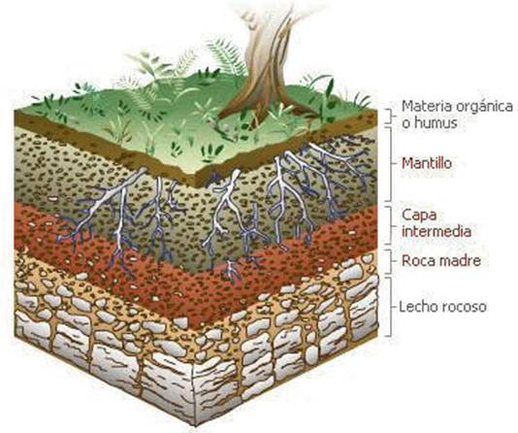
El suelo

Slide 2
¿A QUÉ SE LE DENOMINA SUELO?
Se denomina suelo a la parte superficial de la
corteza terrestre, biológicamente activa, que
proviene de la desintegración o alteración física y
química de las rocas y de los residuos de las
actividades de seres vivos que se asientan sobre
ella.

Slide 3
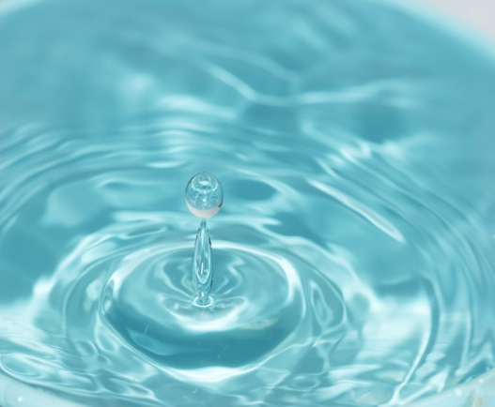
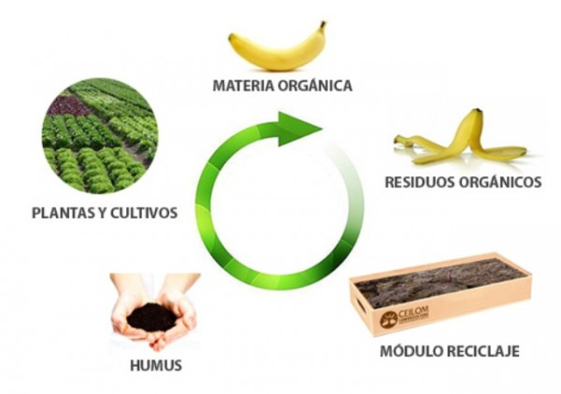
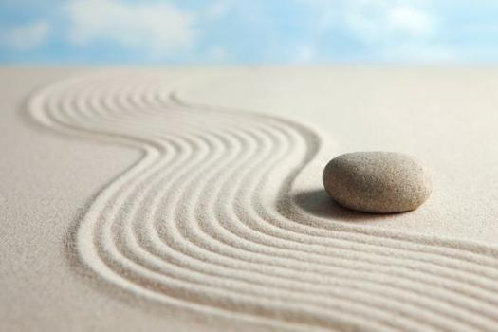
El suelo consta de cuatro grandes componentes:
minerales,
materia orgánica,
agua y
aire.

Slide 4
Minerales
Los constituyentes minerales (inorgánicos) de los
suelos normalmente están compuestos de pequeños
fragmentos de roca y minerales de varias clases.
Las cuatro clases más importantes de partículas
inorgánicas son: grava, arena, limo y arcilla.

Slide 5
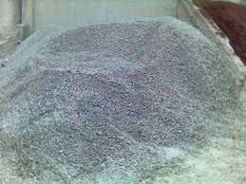
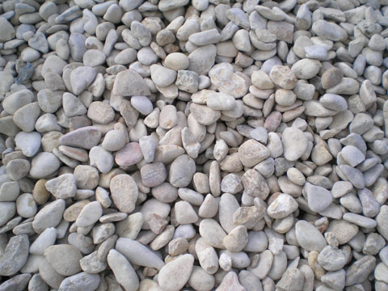
GRAVA
Conjunto de piedras pequeñas que proceden de la fragmentación y disgregación de rocas.

Slide 6
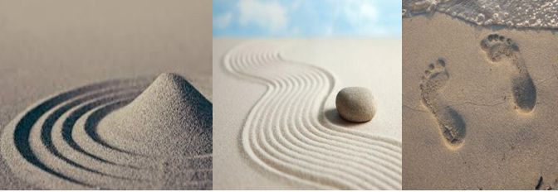
Arena
Conjunto de partículas destruidas de las rocas
que se acumulan tanto en las orillas de los ríos,
como en las del mar.
Tiene baja materia orgánica por lo que no es muy
feríl.

Slide 7
LIMO
Sedimento clástico incoherente transportado en
suspensión por los ríos y por el viento, que se
deposita en el lecho de los cursos de agua o sobre
los terrenos que han sido inundados.
Un suelo limoso es estéril pedregoso, y filtra el
agua con rapidez . La materia orgánica que
contiene se descompone muy rápido.

Slide 8
Materia orgánica
La materia orgánica del suelo representa la
acumulación de las plantas destruidas y
resintetizadas parcialmente y de los residuos
animales. La materia orgánica del suelo se divide
en dos grandes grupos:
los tejidos nuevos y sus equivalentes más o menos descompuestos,
el humus, que es considerado como el ganancia final de descomposición de la materia orgánica.

Slide 9
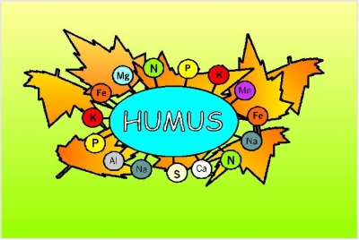
El Humus: no es más que materia orgánica en
descomposición que se encuentra en la capa
superficial de la corteza terrestre como
consecuencia de la descomposición de restos de
vegetales y animales muertos.
Es importante saber que el humus se agota por
diversas razones como lo es: la tala de árboles,
las quemas, y la mala utilización del terreno entre
otras.

Slide 10
El agua
El agua tiene importancia para el suelo es
necesario destacar los conceptos:
El agua se suspende dentro de los poros con
grados variables de intensidad, según la cantidad
de agua presente.
Junto con sus sales disueltas, el agua del suelo
forma la llamada solución del suelo; ésta es
esencial para el abastecer de nutrimentos a las
plantas que en él se desarrollan.

Slide 11
El aire
El aire del suelo no es continuo y está localizado
en los poros separados por los sólidos. Este aire
tiene generalmente una humedad más alta que la
de la atmósfera.
Cuando es óptima, su humedad relativa está
próxima a 100%. El contenido de anhídrido
carbónico es por lo general más alto y el del oxígeno
más bajo que los hallados en la atmósfera.

Slide 12
Los suelo siempre han sido iguales.
Los suelos no siempre son iguales cambian de un
lugar a otro por razones climáticas y ambientales,
de igual forma los suelos cambian su estructura,
estas variaciones son lentas y graduales excepto las
originadas por desastres naturales.

Slide 13
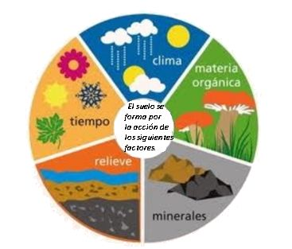
En otras palabras el suelo cambia de acuerdo a los
diferentes factores que en el intervienen, por tal
razón encontramos diversos tipos de suelo.
Los factores que influyen en la formación del
suelo.

Slide 14
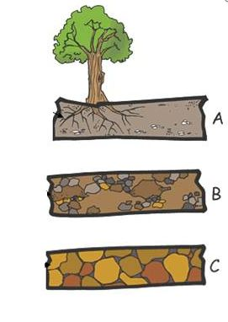
Capas de suelo
El perfil típico del suelo comprende las siguientes
capas.

Slide 15
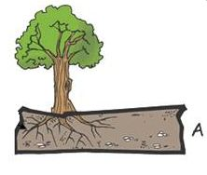
Horizonte A o suelo: está formado por partículas muy pequeñas de minerales. Contiene abundante humus o materia orgánica.
Horizonte B o subsuelo: se
encuentra debajo del suelo, formado en su mayoría
por piedras medianas y pequeñas, posee cantidades
muy pequeñas de materia orgánica provenientes de
La descomposición de raíces muy profundas.

Slide 16
Horizonte C o roca madre: es la
capa más profunda de la de la litosfera, se
encuentra compuesta por rocas de gran tamaño,
cuando se desintegran por factores químicos y
físicos originando el subsuelo y el suelo.
En está capa no hay vida.

Slide 17
Tipos de suelo

Slide 18
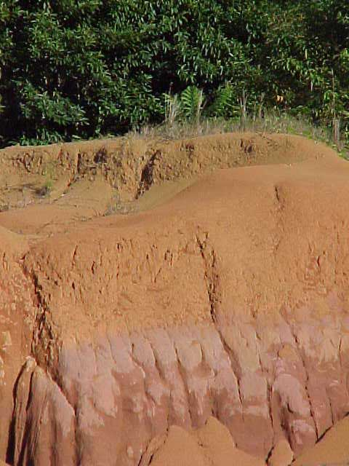
Suelos arcillosos
Son aquellos que están formados por arcilla(de
granos muy finos color amarillento), retienen el
agua formando charcos. Si se mezclan con humus
pueden ser buenos para cultivar

Slide 19
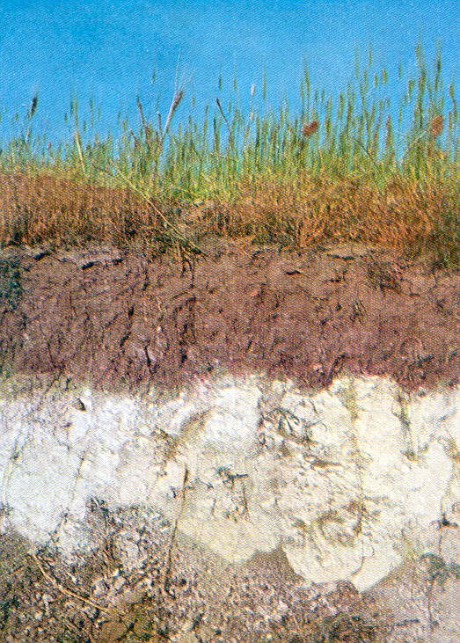
Suelos calizos
Son aquellos que tienen abundancia de sales
calcáreas, son de color blanco, secos, ácidos y no son
buenos para la agricultura.

Slide 20
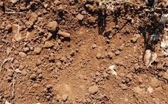
Suelo pedregosos
Están formados por rocas de todos los tamaños. No
retienen el agua y no son buenos para el cultivo.

Slide 21
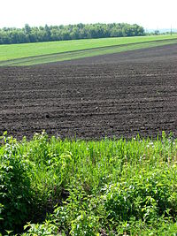
Suelos humíferos
En este tipo de suelos abunda la materia orgánica,
son de color oscuro, retienen agua y son buenos
para el cultivo y germinación de muchas semillas.

Slide 22
¿Qué nos proporciona el suelo?
El suelo nos proporciona vida, en el crecen las
plantas, los cultivos que es de donde nos
alimentamos para subsistir, además podemos
obtener madera, papel, medicinas naturales, casa,
alimentación entre otras cosas.
Por eso cuidemos y conservemos el suelo .

Slide 23
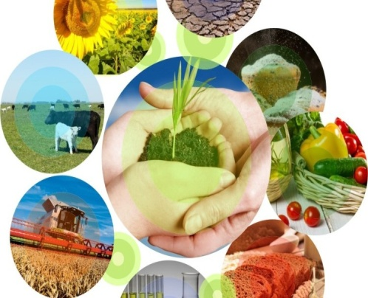
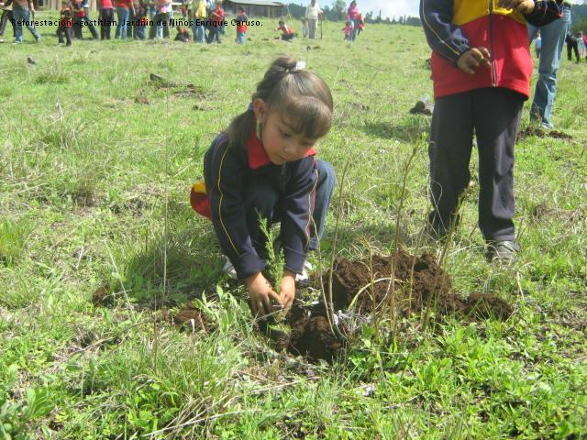
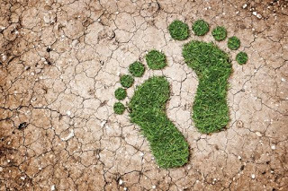
Conservemos el suelo
Es importante conservar el suelo porque el nos
proporciona la vida en el planeta y el mal uso
puede provocar que el suelo se agote y ocasione
daños severos e irreparables.
La conservación y protección del suelo es
responsabilidad de todos
El 7 de julio de cada año es el día internacional de
la conservación del suelo

